Slide 1
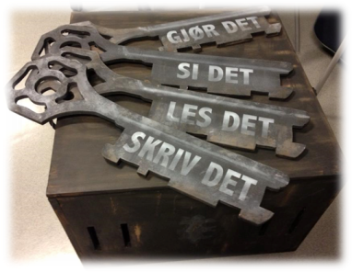

Partikkelmodellen
Nøkler til naturfag – mars 2016
Kursdeltakerne har «studentrollen»

Slide 2
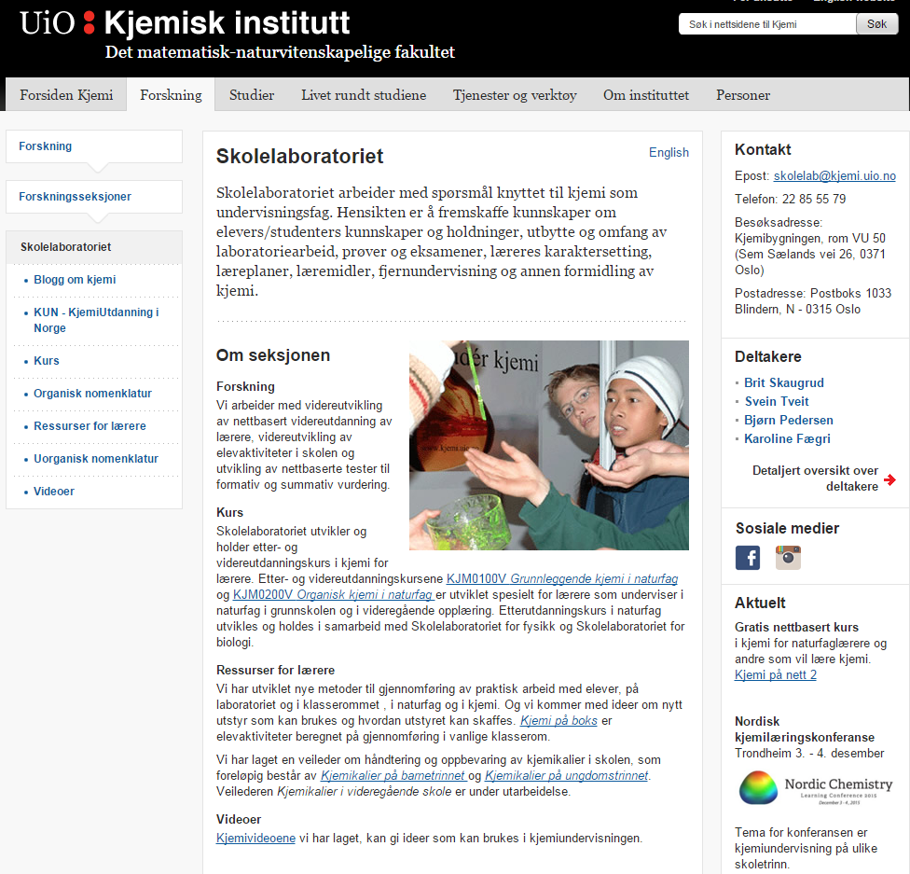
Skolelab-kjemi
Ressurser for lærere
Kjemikalier på barnetrinnet
Kjemi på boks
Facebook
Instagram
skolelab@kjemi.uio.no

Slide 3

Hensikten med denne økten er å gi kursdeltakerne
ideer til noe å lure på
ideer til praktiske forsøk
noe hjelp til å finne svar
Ønsket Resultat av denne økten er at kursdeltakerne skal kunne
beskrive tre faser og felles og forskjellige egenskaper til fasene
beskrive faseoverganger
gjennomføre enkle forsøk med elever
finne hjelp til selvhjelp

Slide 4
Partikkelmodellen er sentral på mellomtrinnet
beskrive sentrale egenskaper ved gasser, væsker, faste stoffer og faseoverganger ved hjelp av partikkelmodellen
forklare hvordan stoffer er bygd opp, og hvordan stoffer kan omdannes ved å bruke begrepene atomer og molekyler (partiklene er atomer, molekyler og ioner)
gjennomføre forsøk med ulike kjemiske reaksjoner og beskrive hva som kjennetegner dem (partiklene er atomer, molekyler og ioner)

Slide 5
Mye kan beskrives med partikkelmodellen
fase, tilstand et stoff er i (aggregattilstand)
  gass
  væske
  fast stoff
egenskaper for et stoff i forskjellige faser
  tetthet
  avstand mellom partiklene
  krefter mellom partiklene
  formbestandighet
temperatur og partiklenes bevegelse i forskjellige faser
faseoverganger

Slide 6
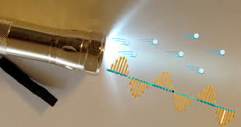
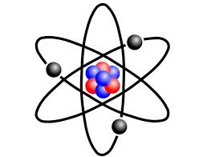
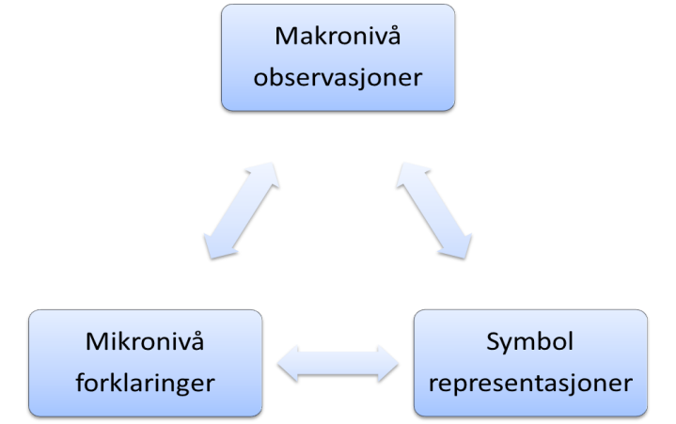
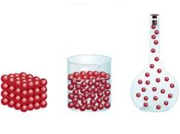
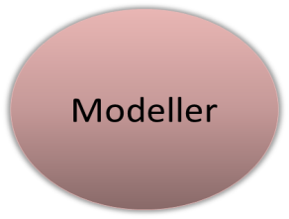
Partikkelmodeller og andre modeller
http://www.wired.com/wiredscience/2013/07/is-light-a-wave-or-a-particle/
http://www.blick.ch/life/wissen/cern-forscher-fangen-anti-materie-ein-id63450.html
http://edutech.csun.edu/eduwiki/index.php/Secondary_Science_-_Particles
Notes:
Også store partikler som støvpartikler.

Slide 7
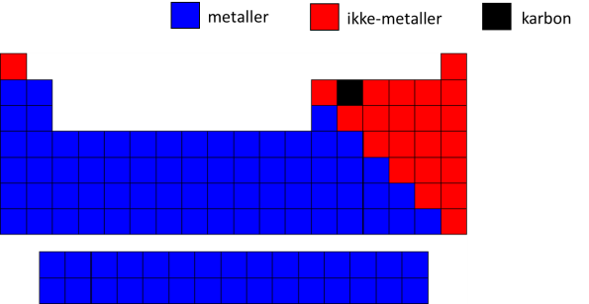
Kort repetisjon

Slide 8
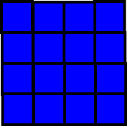
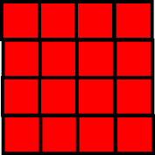
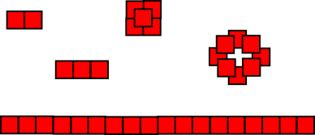

Metaller
Nettverksstoffer
Salter
Små, store og kjempestore molekyler

Slide 9
Kort repetisjon
Bare én type atomer: Grunnstoffer
Minst to forskjellige atomer: Kjemiske forbindelser

Slide 10
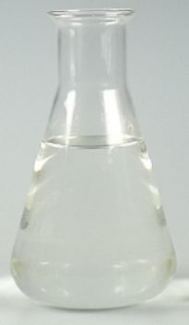
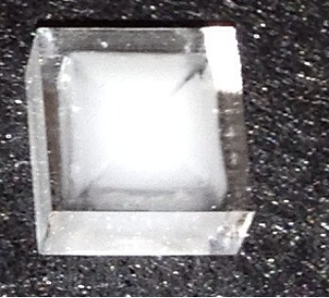

Faser - makro
fast stoff
væske
gass
Stoffet holder formen
Stoffet har høy tetthet
Stoffet kan ikke komprimeres
Stoffet former seg etter karet det befinner seg i
Stoffet har høy tetthet
Stoffet kan ikke komprimeres
Stoffet fyller hele rommet det befinner seg i
Stoffet har lav tetthet
Stoffet kan komprimeres

Slide 11
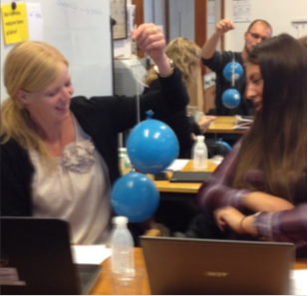
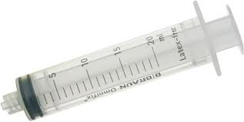
Forsøk med gass
Tetthet i CO₂/luft
Komprimering av luft
Demo med avkjøling av luft
Notes:
Egenskaper ved gasser, på makronivå
tetthet er en egenskap som er knyttet til stoffet, ikke partiklene. (Demo med lys 1 og lys 2)
farge er en egenskap som er knyttet til stoffet, ikke partiklene.
lukt er stoffer i gassform
stoffet sprer seg jevnt i hele rommet det er i
kan komprimeres

Slide 12

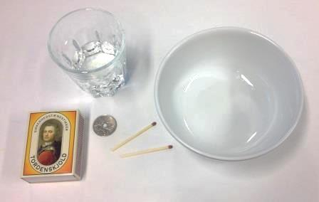
Oppgave
Hell vannet over i bollen.
Bruk utstyret til å få vannet tilbake i glasset, uten å helle.

Slide 13


Forsøk med væsker
Er slime en væske?
Tetthet av væsker
Vei 1,0 dL
vann
olje
Hva blir tettheten, i g/mL?
Komprimering av vann
Slim lages ved å blande 1 del 4% boraksløsning med 5 deler 4 % polyvinylalkoholløsning og røre godt.
Notes:
Kuber/sylindere til undersøkelse av tetthet av faste stoffer.
Sentrale egenskaper for væsker
tetthet
se hvordan is flyter i forskjellige væsker
sammenlign tetthet i forskjellige væsker
kan ikke komprimeres
husk at vann er et meget spesielt stoff
Er Slim en væske eller et fast stoff?
Slim lages ved å blande 1 del 4% boraksløsning med 5 deler 4 % polyvinylalkoholløsning og røre godt.

Slide 14
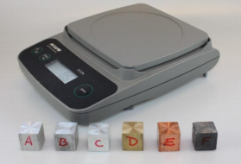
Forsøk med faste stoffer
1. Tetthet for faste stoffer, eks. terninger, sylindre
2. Varmeutvidelse av messing
Notes:
Sentrale egenskaper for faste stoffer
tetthet

Slide 15



Modeller- mikro
fast stoff
væske
gass
Partiklene er bundet i et fast mønster. De vibrerer uten å bytte plass i mønsteret.
Partiklene er bundet til hverandre men kan bevege fritt i forhold til hverandre
Partiklene beveger seg helt fritt
Uansett fase, partiklene beveger seg fortere ved høy temperatur enn ved lav temperatur
Figur: www.lardbucket.com

Slide 16


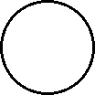
Faseoverganger
Energi avgis, temperaturen avtar
størkning
kondensering
fast stoff
væske
gass
smelting
fordamping
Energi tilføres, temperaturen øker
Kilde: http://www.chem.purdue.edu/gchelp/atoms/states.html

Slide 17

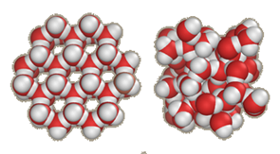
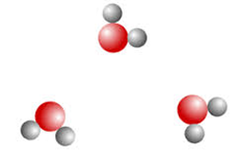
Fra is til vanndamp
Er et stoff som holder på å gå over fra væske til gass alltid varmt?
Er et stoff som holder på å gå over fra væske til fast stoff alltid kaldt?
Forsøk: Kondensering av vanndamp

Slide 18
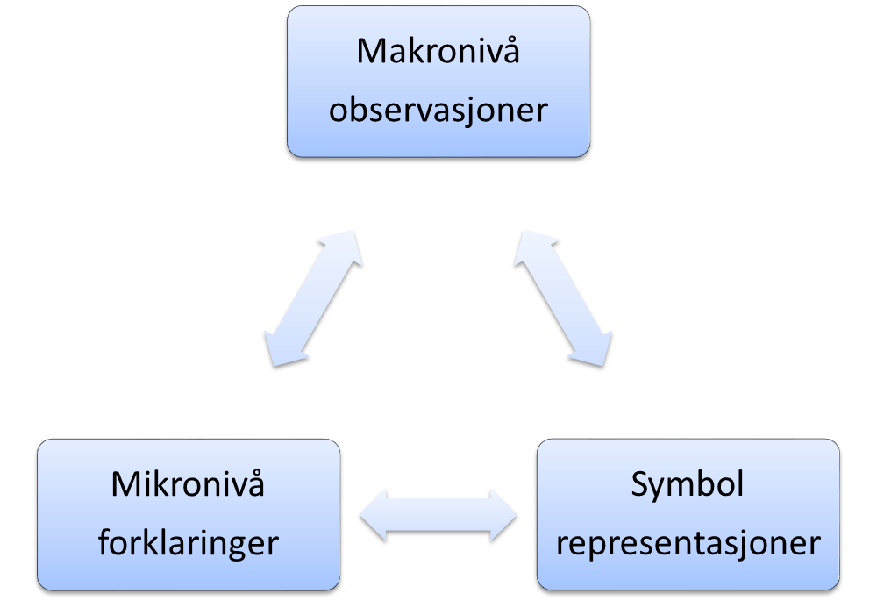
VGG
Det blir Varmt (temperaturforandring)
Det blir Gult (fargeforandring)
Det blir Gass (det dannes nytt stoff)
OBS!
Gassen
er ikke gul
Hvorfor blir det gult?
CaCl₂ + 2NaHCO₃
2NaCl + CaCO₃ + CO₂ + H₂O

Slide 19
VGG reaksjonen
vannfritt kalsiumklorid løses i vann, denne reaksjonen avgir varme og gir frie kalsium- og kloridioner.
natriumhydrogenkarbonat løses i vann. I en løsning med hydrogenkarbonationer finnes alltid også karbonationer
når en løsning med kalsiumioner blandes med en løsning med karbonationer, felles det ut kalsiumkarbonat (marmor er en form for kalsiumkarbonat)
når karbonationer fjernes fra løsningen (ved utfellingen av kalsiumkarbonat), dannes det nye karbonationer fra hydrogenkarbonat som også gir fra seg H⁺ ioner. Det blir overskudd av H⁺ ioner, og løsningen blir sur.
fenolrødt er en syrebaseindikator som blir gul i sur løsning
når løsningen blir sur nok, tar hydrogenkarbonationene opp H⁺ ioner og danner karbonsyre som med en gang spaltes i karbondioksid og vann.

Slide 20


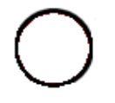

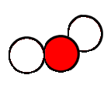



$$→$$
+
+
HCO₃⁻
CO₃²⁻
H⁺
til «marmor»
Ca²⁺
+
+
$$→$$
+
HCO₃⁻
H⁺
CO₂
H₂O

Slide 21
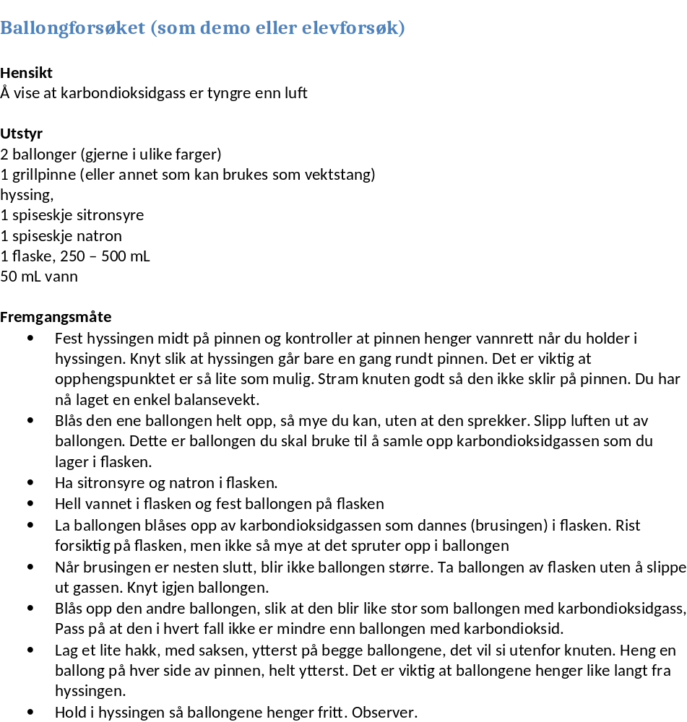

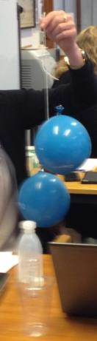

Slide 22
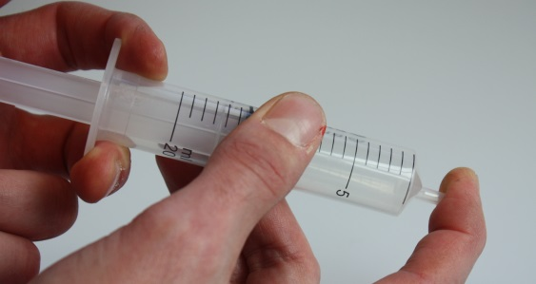
Komprimering av luft og vann (gass og væske)
Hensikt
Hensikten med forsøket er å undersøke om det er mulig å komprimere luft og vann (gass og væske).
Utstyr
20 mL plastsprøyte
vann
Fremgangsmåte
Trekk opp 20 mL luft i plastsprøyten. Press inn stempelet. Hvor mye klarer du å komprimere lufta?
Trekk opp 20 mL vann i plastsprøyten. Press inn stempelet. Hvor mye klarer du å komprimere vannet?
Resultat
Noter resultatene.
Forklaring
Forklar resultatene dine ved hjelp av partikkelmodellen.

Slide 23
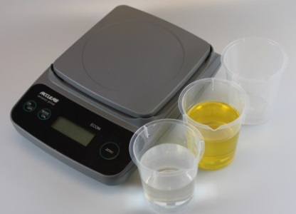
Tetthet til væsker
Hensikt
Hensikten er å lære en metode for å bestemme tettheten til væsker, og å finne tettheten til matolje og vann.
Utstyr
vekt (nøyaktighet 1 g eller 0,1 g)
1 tomt plastbeger
1 plastbeger med 1 dL vann
1 plastbeger med 1 dL matolje
Kalkulator
Fremgangsmåte
Lag en hypotese ut i fra spørsmålet: Hvilken væske har høyest tetthet: Matolje eller vann? Husk at en hypotese må være begrunnet. Skriv hypotesen, med begrunnelse, nedenfor.
vei det tomme plastbegeret, og noter massen i tabellen nedenfor.
Vei begeret med vann, og noter massen i tabellen nedenfor.
Vei begeret med matolje, og noter massen i tabellen nedenfor.
Regn ut massen av matoljen og massen av vannet.
Gjør om volumet av olje og vann til mL, og skriv det i tabellen.
Regn ut massetettheten til vann og matolje i g/mL. Ha med ett desimaltall i beregninger og svar.
Skriv en konklusjon til hypotesen din.
Resultater
 | Vann | Matolje
Massen til beger +innhold (g)
Massen til tomt beger (g)
Massen til innholdet (g)
Volum (mL)
Tetthet (g/mL)

